Slide 1
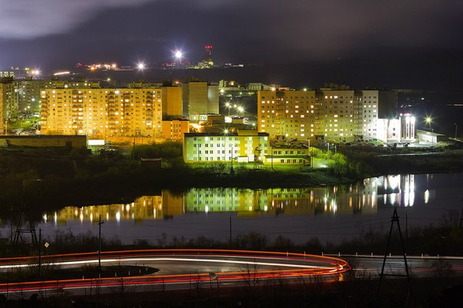
Город Юности
книги, посвященные городу Заполярный

Slide 3
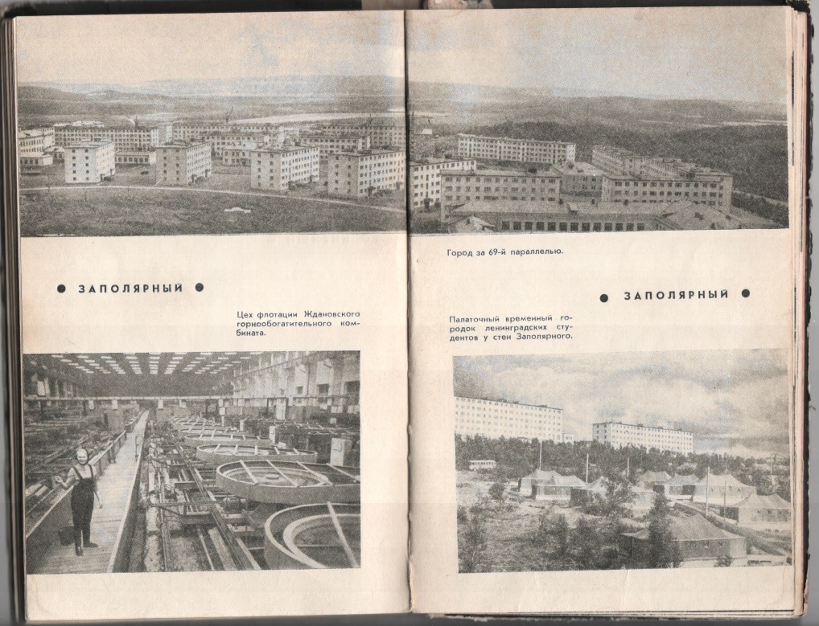
«Есть в этом крае город, который так и называется – Заполярный. Он возникает в тундре внезапно, как северное чудо. Бежит себе дорога мимо белесо-голубых прохладных озер, кружит по бесчисленным сопкам, вокруг только эти озёра да сопки. И вдруг- многоэтажные жилые дома, широкие асфальтированные улицы, отливающие солнцем витрины магазинов, густой лес телевизионных антенн. »
... и возникают города [Текст] : [Сборник статей]. - Москва : Сов. Россия, 1967. - 151 с., 8 л. ил. : ил.; 21 см.
На обороте тит. л. сост.: А. С. Будаев

Slide 4
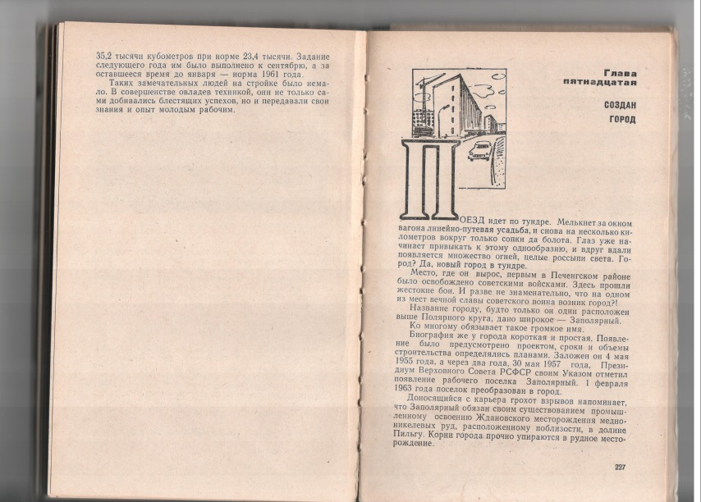
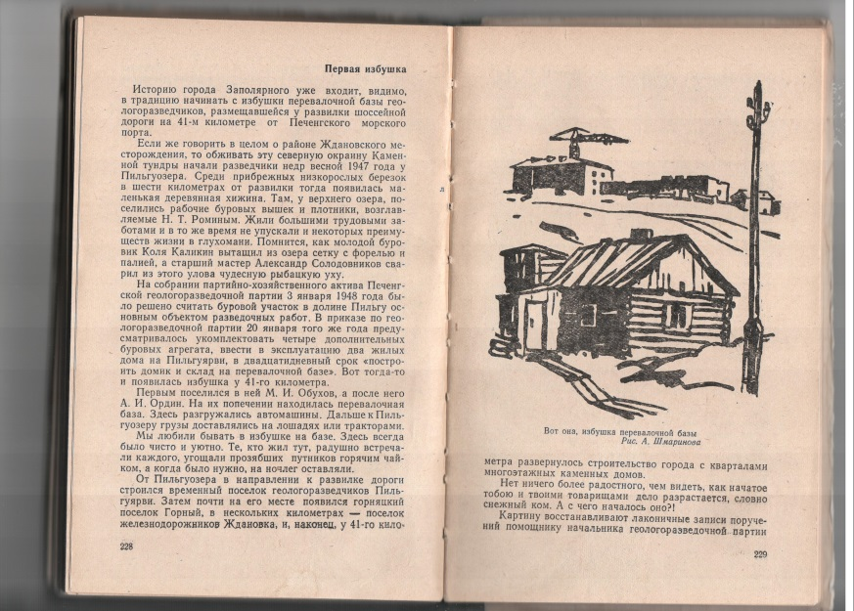
Потемкин, Леонид Алексеевич.
У северной границы [Текст] : Печенга советская. - Мурманск : Кн. изд-во, 1965. - 303 с. : ил.; 21 см.
«Поезд идет по тундре. Мелькнет за окном вагона линейно-путевая усадьба, и снова на несколько километров вокруг сопки да болота. Глаз уже начинает привыкать к этому однообразию, и вдруг вдали появляется множество огней, целые россыпи света. Город? Да, новый город в тундре.»

Slide 5
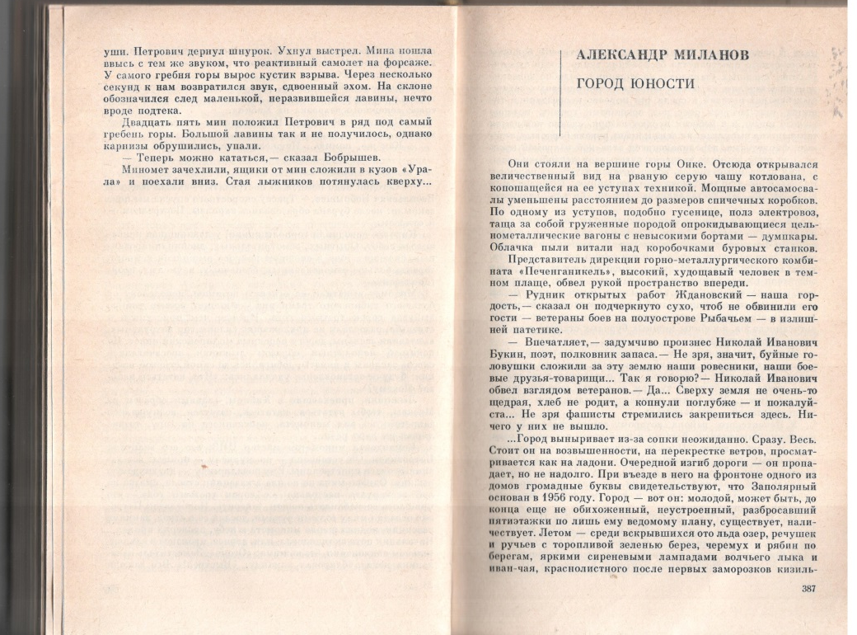
«… Город выныривает из-за сопки неожиданно. Сразу. Весь. Стоит он на возвышенности, на перекрестке ветров, просматривается как на ладони. Очередной изгиб дороги – он пропадает, но не надолго. При въезде в него на фронтоне одного из домов громадные буквы свидетельствуют, что Заполярный основан в 1956 году.»
Мурман-край российский : [Сборник / Сост. В. Сорокажердьев; Предисл. В. Н. Птицына]. - М. : Современник, 1985. - 479 с. : ил., 24 л. ил.; 21 см. - (Сердце России).

Slide 6
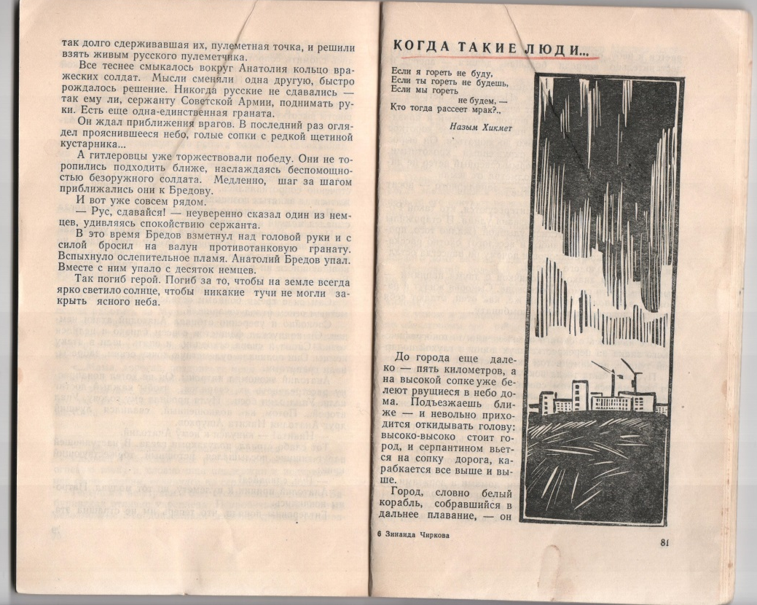
«Город, словно белый корабль, собравшийся в дальнее плавание, - он рвется к небу, он весь устремлен в будущее. И у него действительно впереди большая дорога – вперед и выше.»
Чиркова, Зинаида Кирилловна.
Смертью таких не взять... [Текст] : [Очерки]. - Мурманск : Кн. изд-во, 1965. - 93 с. : ил.; 20 см. - (Имя, подаренное людям).

Slide 7
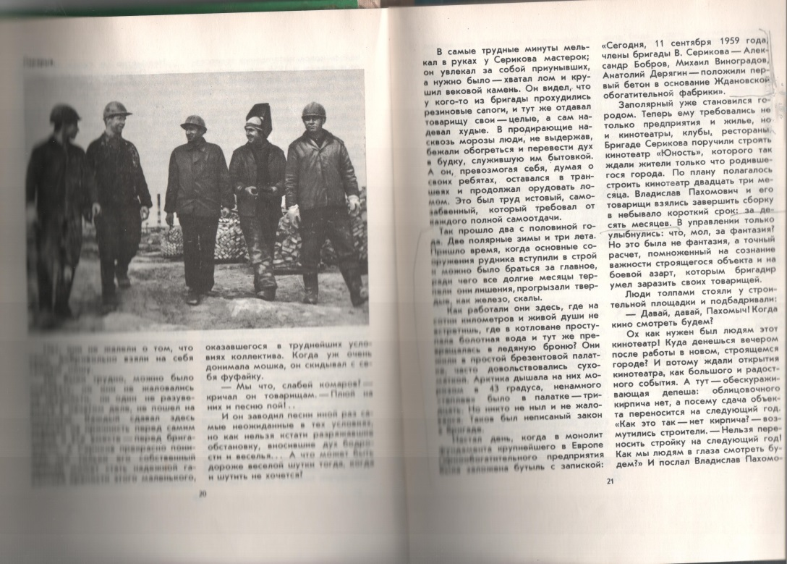
«Заполярный уже становился городом. Теперь ему требовались не только предприятия и жилье, но и кинотеатры, клубы, рестораны. Бригаде Серикова поручили строить кинотеатр «Юность», которого так ждали жители только что родившегося города.»
Мальков, Виталий Алексеевич.
Северное сияние [Текст] : Повесть о смелых и стойких людях, которые живут и трудятся за Полярным кругом : [О Герое Соц. Труда В.П. Серикове и его бригаде : Для ст. возраста] / Виталий Мальков. - Москва : Дет. лит., 1977. - 110 с. : ил.; 22 см. - (Герои нашего времени).

Slide 8
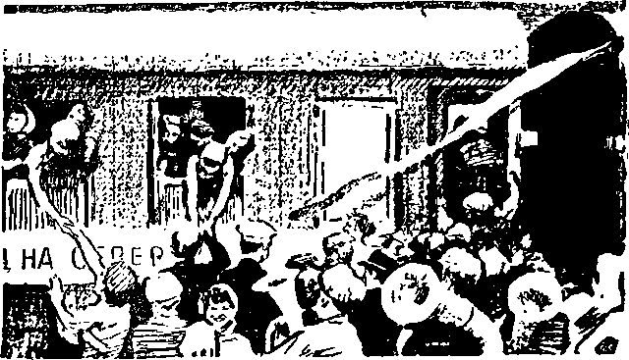
«В этот вечер под брезентовыми крышами, па самодельных деревянных столах, поставленных на попа чемоданах или 'Просто на книге, подпираемой коленом, писались письма родным и товарищам, и почти все они заканчивались такой фразой: «Теперь пишите мне по адресу: Мурманская область, поселок Буранный». Последнее слово выводили крупными буквами и подчеркивали волнистой чертой.»
Златогоров, Михаил Лейбович.
Вышли в жизнь романтики [Текст] ; Море слабых не любит : Повести. - Москва : Сов. писатель, 1961. - 317 с. : ил.; 21 см.
Молодежь в СССР (х. л.)

Slide 9
Златогоров, Михаил Лейбович.
Перекресток ветров [Текст] : Повесть / [Ил.: С. Куприянов]. - [Москва] : Мол. гвардия, 1964. - 191 с. : ил.; 21 см.
«ГАЗЕТНАЯ ХРОНИКА: «Поселок Буранный в Заполярье преобразован в город районного подчинения. В этом районе Крайнего Севера, за 69-й параллелью, до мая 1963 года городов не было»

Slide 10
Книги доступны в городской библиотеке-филиале № 1, г. Заполярный, ул. Ленина, 22
МБКПУ «Печенгское МБО»,
библиотека-филиал №1,
сектор «Абонемент»,
ведущий библиотекарь
Васильева А.А.

